Slide 1

Kubernetes Ingress에서 Gateway API로의 진화
KT Cloud 클러스터 트래픽 관리의 현대화 및 최적화 분석

Slide 2
전환의 배경: 왜 지금인가?
기존 Ingress API의 구조적 한계와 클라우드 네이티브 생태계의 표준 변화를 분석합니다.

Slide 3





기존 Ingress API의 3대 한계점
Annotation 지옥
역할 분리 부족
프로토콜 제약
고급 라우팅 기능을 구현하기 위해 벤더별 비표준 Annotation에 과도하게 의존하여 가독성과 유지보수성이 저하됩니다.
인프라 운영자와 애플리케이션 개발자가 동일한 리소스를 편집해야 하므로 권한 관리 및 충돌 위험이 상존합니다.
L7(HTTP/S) 중심의 설계로 인해 TCP, UDP, gRPC 등 다양한 L4 프로토콜에 대한 네이티브 지원이 부족합니다.

Slide 4









Ingress vs Gateway API 아키텍처 비교
KT Cloud API & Gateway Class
KCLB Provisioning / Template Definition (표준화)
Annotation 지옥
Gateway 리소스
포트 설정 (80/443), TLS 인증서 중앙 관리, IP 바인딩
HTTPRoute 리소스
인프라 종속성 없이 라우팅 규칙 및 Canary 가중치 제어

Slide 5
Ingress vs. Gateway API 상세 비교
비교 항목 | Ingress API (기존) | Gateway API (신규)
구성 방식 | 단일 리소스 + Annotation | 역할 기반 다중 리소스 (CRD)
프로토콜 지원 | HTTP, HTTPS (L7 전용) | HTTP, gRPC, TCP, UDP (L4-L7)
확장성 | 벤더 종속적 (Annotation) | 표준화된 필드 및 필터 지원
트래픽 제어 | 제한적 (별도 도구 필요) | 네이티브 가중치 기반 트래픽 분산

Slide 6
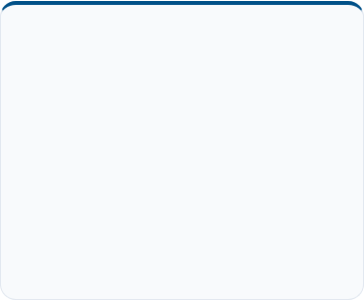
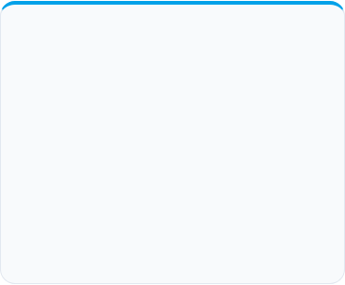
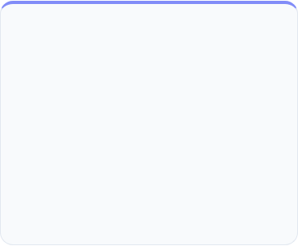



역할 기반 관리를 통한 운영 최적화
Infrastructure Provider
Cluster Operator
App Developer
GatewayClass를 통해 클러스터에 사용할 네트워크 인프라(LB 등)의 성능과 특성을 사전에 정의합니다.
Gateway를 통해 공통 도메인, TLS 인증서, 정책(WAF, Auth)을 중앙에서 일관되게 관리합니다.
서비스 개발자는 인프라 설정에 대한 고민 없이 HTTPRoute를 통해 본인의 서비스 라우팅에만 집중합니다.

Slide 7
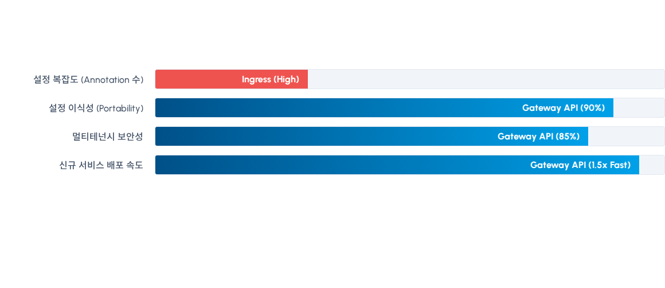
전환에 따른 운영 효율성 지표 분석
*KT Cloud 내부 벤치마크 및 커뮤니티 표준 지표 기반

Slide 8
Ingress to Gateway API 전환 로드맵
Step 01. 준비
Step 03. 매핑
Step 02. 구성
Step 04. 검증
CRD 설치 및 GatewayClass 정의
공통 Gateway 및 TLS 인증서 설정
Ingress 룰을 HTTPRoute로 변환
트래픽 점진적 전환 및 성능 모니터링

Slide 9
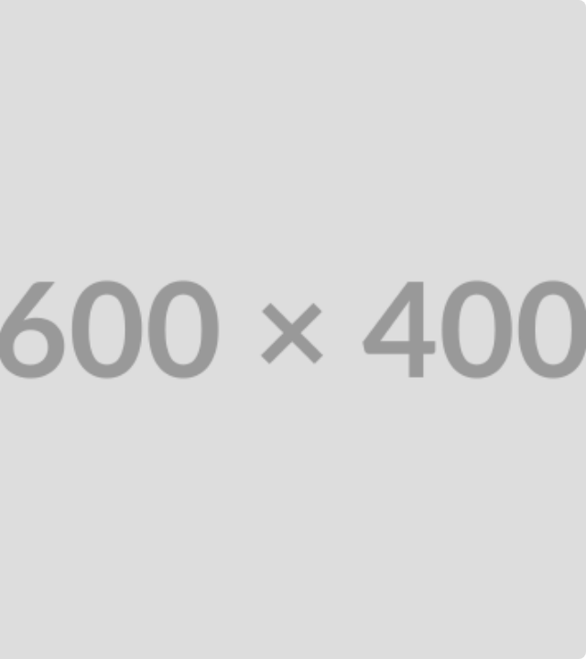
실제 구현 사례 및 가치
KT Cloud 표준 아키텍처
KT Cloud의 고성능 네트워크 환경에서 Gateway API를 도입함으로써, 엔터프라이즈 급 요구사항인 세밀한 트래픽 분산과 보안 정책 적용이 간소화되었습니다.
특히 **Canary 배포** 시 Annotation 기반의 복잡한 연산 없이 표준 가중치(Weight) 필드만으로 안정적인 배포가 가능해졌습니다.

Slide 10
전환 시 주요 고려사항 및 Best Practices
점진적 이주(Gradual Migration): 기존 Ingress와 Gateway API는 공존 가능하므로 서비스별로 순차적 전환을 권장합니다.
Namespace 설계: 리소스 참조(ReferenceGrant) 기능을 활용하여 네임스페이스 간 안전한 트래픽 흐름을 설계하십시오.
버전 확인: 사용하는 Ingress Controller가 Gateway API 표준 v1.0 이상을 지원하는지 사전 확인이 필요합니다.

Slide 11

클라우드 네이티브 네트워킹의 미래
Ingress의 시대를 넘어, Gateway API는 더 강력하고 유연한 표준으로 자리 잡았습니다. KT Cloud는 이 변화의 중심에서 고객사의 성공적인 디지털 전환을 지원합니다.

Slide 12
Q & A
감사합니다. 질문이 있으시면 답변해 드리겠습니다.
tech.ktcloud.com | kt cloud Container Service Team

